Slide 1
Tajna uspješnog učenja - 4. dio
START!
Biljana Manin, dipl. pedagog,
stručni suradnik savjetnik

Slide 2
Aktivno učenje
Učenik koji aktivno uči:
nastoji razumjeti sadržaj koji uči
ne uči napamet
sadržaje podijeli u manje cjeline
naučeno ponavlja svojim riječima
povezuje različite sadržaje u smislene cjeline
u svakom sadržaju pronalazi bitno

Slide 3
Aktivno učenje podrazumijeva:
samostalno učenje
logično zaključivanje
primjenu naučenoga u svakodnevnom životu
povezivanje novog gradiva s već stečenim znanjima

Slide 4
Kako pristupiti tekstu?
prvo pročitati naslov – privuče nam pažnju na ono što je važno u daljnjem tekstu
razmisliti što već znamo o toj temi
možemo svoja prethodna znanja zabilježiti
obratiti pozornost na ilustracije u tekstu – daju mnogo novih informacija i razjašnjavaju ono o čemu autor govori

Slide 5
pročitati tekst
postaviti pitanja vezana uz najvažnije činjenice – potiče učenika na razmišljanje o tekstu te smanjuje lutanje misli i pad koncentracije
ponovnim čitanjem teksta pronaći odgovore na pitanja

Slide 6
svaki pročitani dio teksta učenik ponoviti svojim riječima nastojeći uočiti bitno u tekstu
ponovo pogledati slike, grafikone, tablice
na kraju još jednom pročitati tekst
obratiti pozornost na podebljani ili podcrtani dio teksta

Slide 7
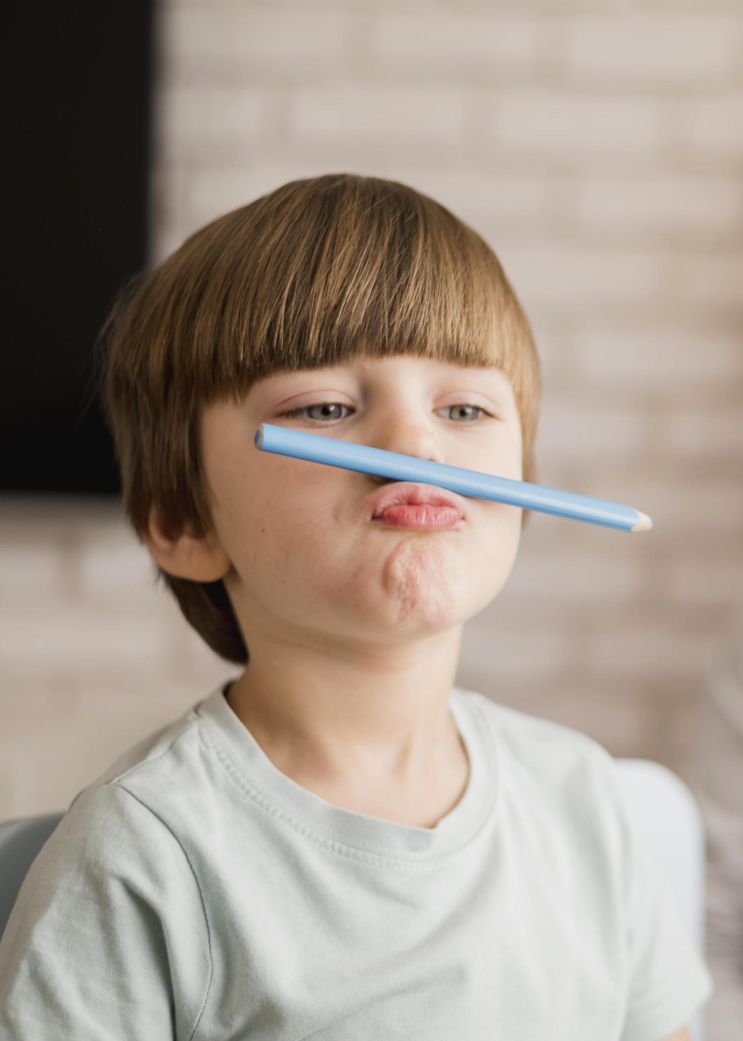
pronaći način vođenja bilješki koji najviše odgovara svakom pojedinom učeniku npr. podvlačenje bitnoga u tekstu, pisanje sažetka, pisanja komentara na marginama, umne mape, metoda dva stupca…
NEXT!
Tajna za još efikasnije učenje

Slide 8
Slijedi tema: Vođenje bilješki
HVALA NA PAŽNJI

